Slide 1
МБДОУ «Дубёнский детский сад комбинированного вида «Солнышко»
Опыт работы по теме:
«Первые шаги в мир музея»
Автор: воспитатель Качалова Л. В.
С. Дубёнки

Slide 2
«Дружелюбие, уважение к людям разных национальностей не передаются по наследству, в каждом поколении их надо воспитывать вновь и вновь, и чем раньше начинается формирование этих качеств, тем большую устойчивость они приобретут». Э.К.Суслова

Slide 3
Цель проекта: воспитание творчески развитой личности дошкольников средствами приобщения детей к истокам культуры и традиции мордовского народа.
Задачи:
Образовательные:
1.Расширять представление у детей о культуре и традициях мордовского народа.
2.Познакомить дошкольников с обрядами мордовского народа.
3. Обогащать словарный запас детей в процессе духовно – нравственного воспитания и диалогического общения.

Slide 4
Развивающие:
1. Развивать интерес и уважение к культуре и традициям мордовского народа.
2.Развивать познавательную активность, любознательность дошкольников.
Воспитательные:
1.Воспитывать чувство собственного достоинства у ребенка, как представителя мордовского народа.
2. Воспитывать толерантное отношение к представителям других национальностей.

Slide 5
Актуальность.
Современное российское общество остро переживает кризис духовно – нравственных идеалов. Сегодня каждый из нас понимает потребность возрождения и развития духовных традиций нашего Отечества.
В связи с этим ключевая роль детского сада - создание оптимальных условий для всестороннего развития духовно-нравственного потенциала дошкольников через гармоничное построение целостного педагогического процесса в дошкольном учреждении основанного на культурных ценностях родного края.

Slide 6
Без знания своих корней, традиций своего народа, нельзя воспитать полноценного человека. Знакомство с культурой, традициями и обычаями мордовского народа, помогает воспитывать любовь к истории, культуре мордовского народа, помогает сохранить прошлое. Поэтому познание детьми народной культуры и традиций мордовского народного творчества, народного фольклора, положительно влияет на эстетическое развитие детей, раскрывает творческие способности каждого ребёнка, формирует общую духовную культуру.

Slide 7
Развивать у детей понимания культурного наследия и воспитывать бережное отношение к нему необходимо с дошкольного возраста.
Большое место в приобщении детей к народной культуре должны занимать народные праздники и традиции, знакомство с традициями и народными обрядами. Необходимо дать детям представление о культуре народа, что формирует в детях позитивные ценности.
Знакомство дошкольников с культурой, обычаями и традициями мордовского народа будет способствовать творческому развитию личности ребенка и воспитанию у детей чувства патриотизма и толерантного отношения к людям другой национальности.

Slide 8
В нашем ДОУ созданы условия для более углубленного ознакомления детей с мордовским народным творчеством: специальное помещение отведено под «Мордовскую избу», где дошкольники познакомиться с посудой и вещами старины.
Дети знакомятся с предметами декоративно- прикладного искусства, бытом людей в старину. Работа по приобщению к культуре народов Поволжья проходит во всех режимных моментах и НОД.

Slide 9
Известно, что приобщение детей к культурно историческому наследию своей Родины является средством формирования у них патриотических чувств и развития духовности. В этой связи посещение музея оказывает огромное положительное влияние. Музей приобщает ребенка к миру общечеловеческих ценностей. Дошкольник, приходя в музей за «красотой», приобщается к культуре, которая формирует в его душе значимость переживания увиденного.

Slide 10
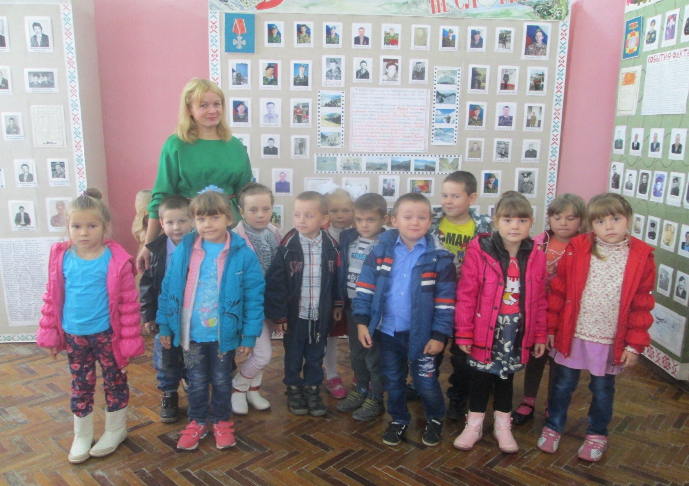
Экскурсия по музею

Slide 11
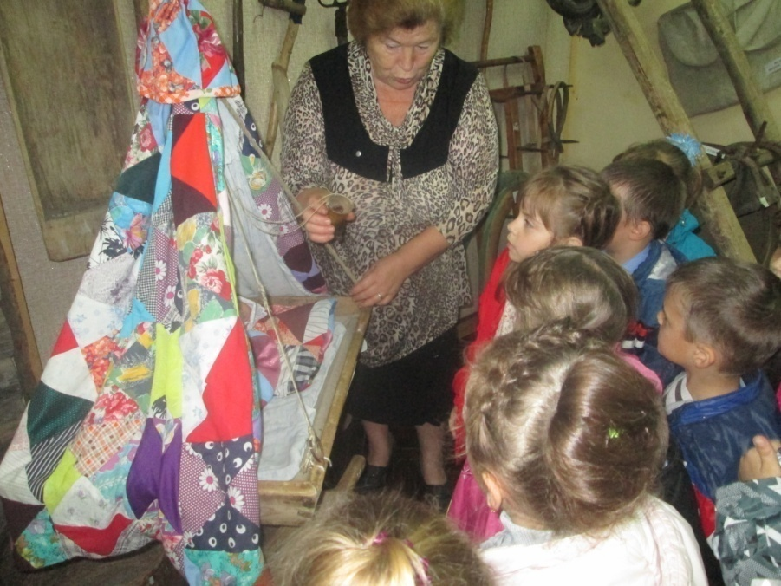
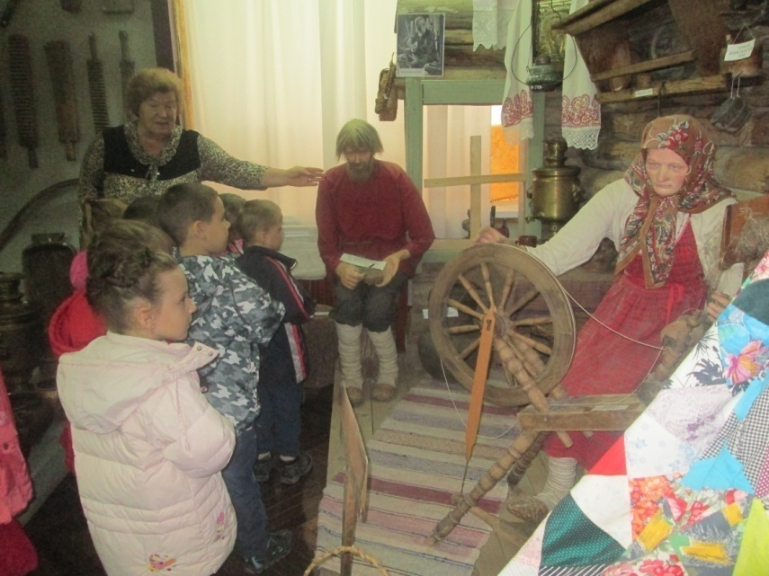
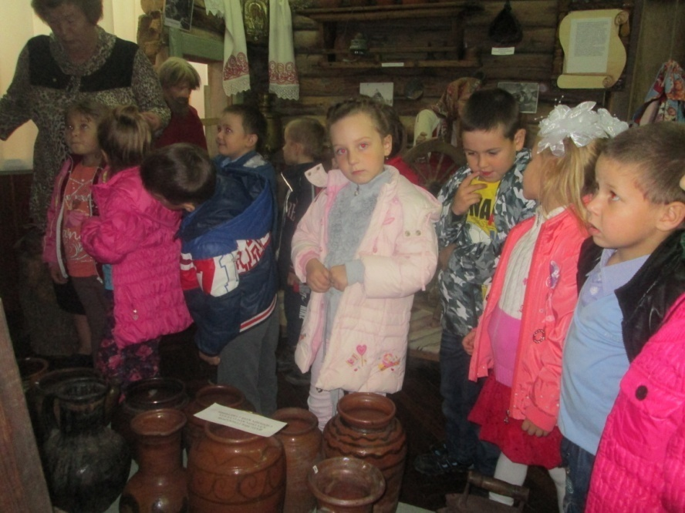
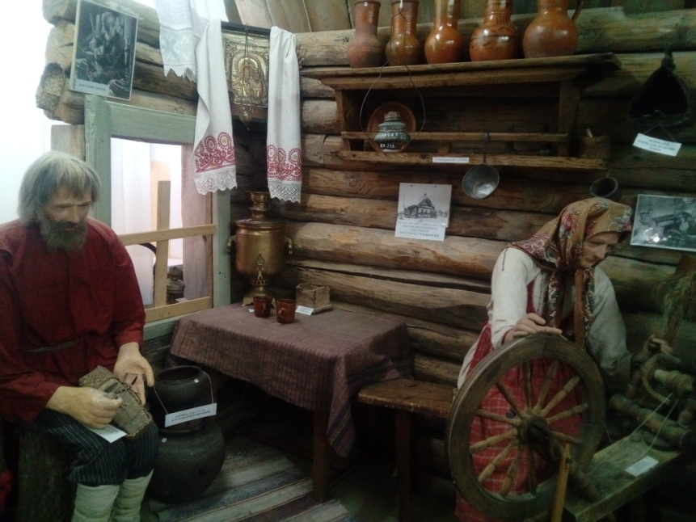

Slide 12
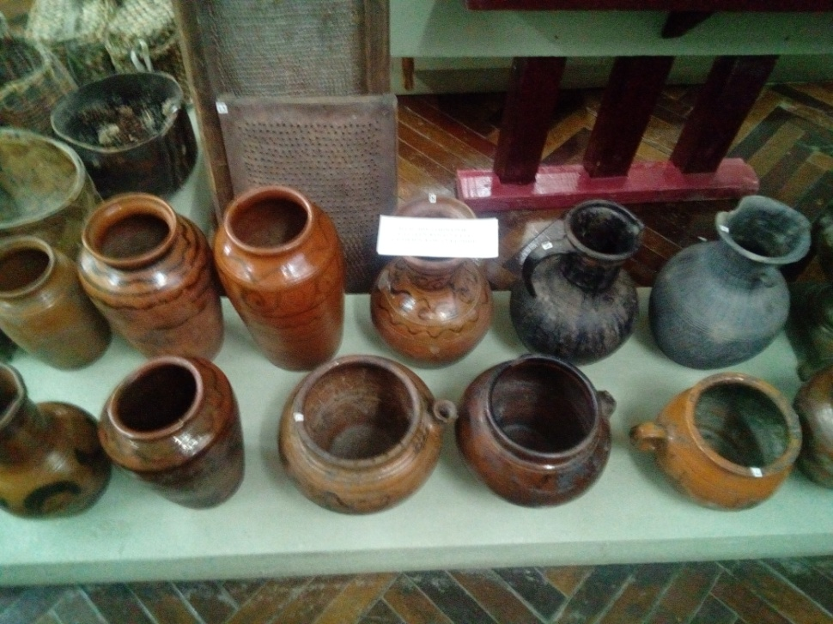
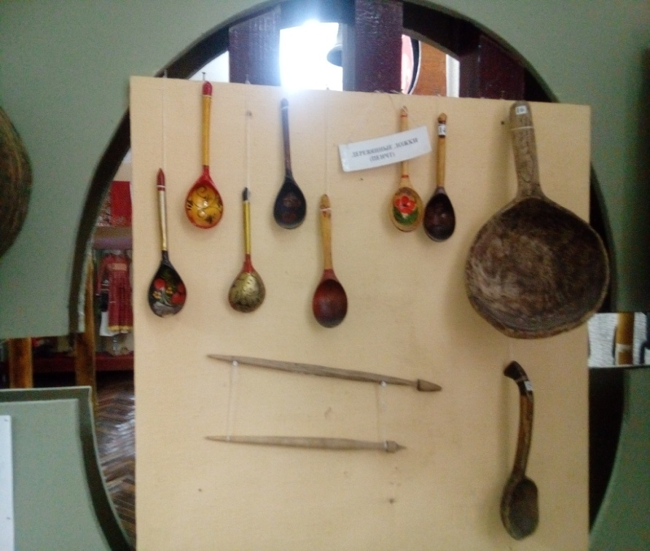

Slide 13
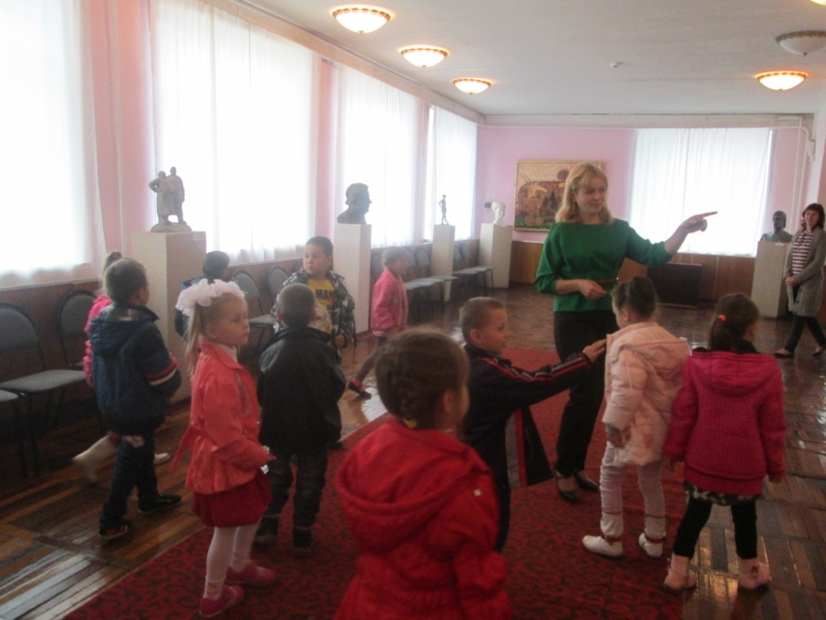
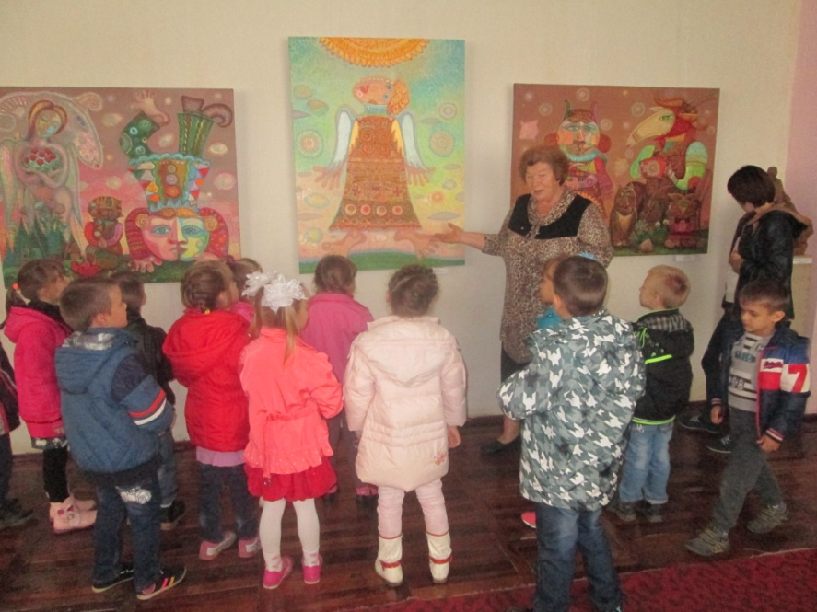
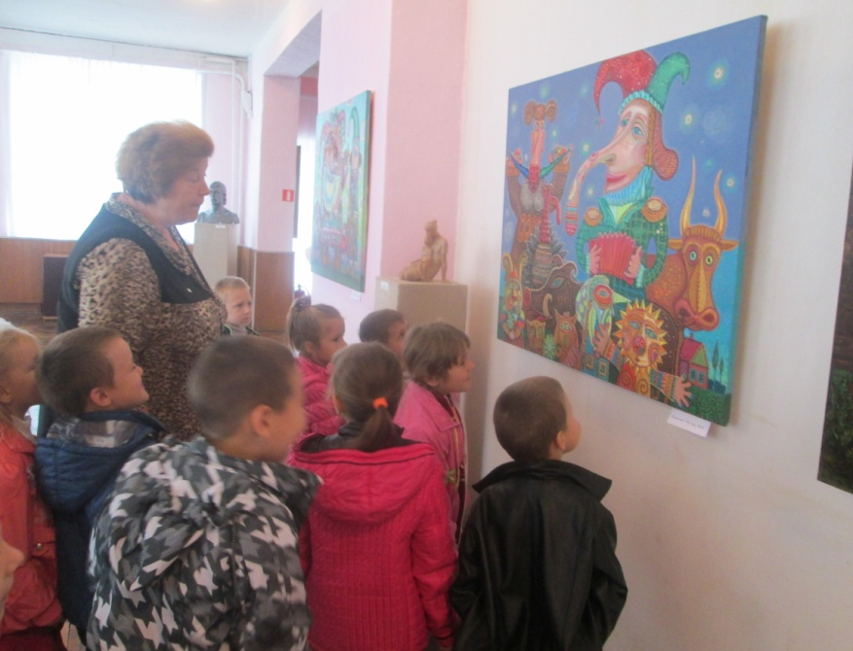
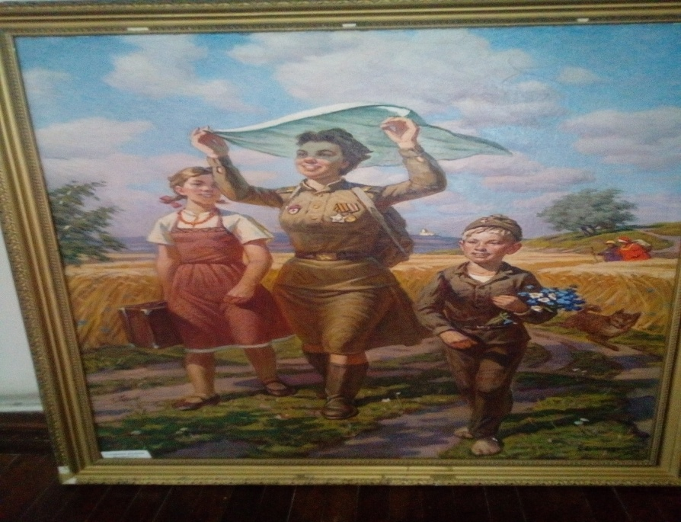

Slide 14
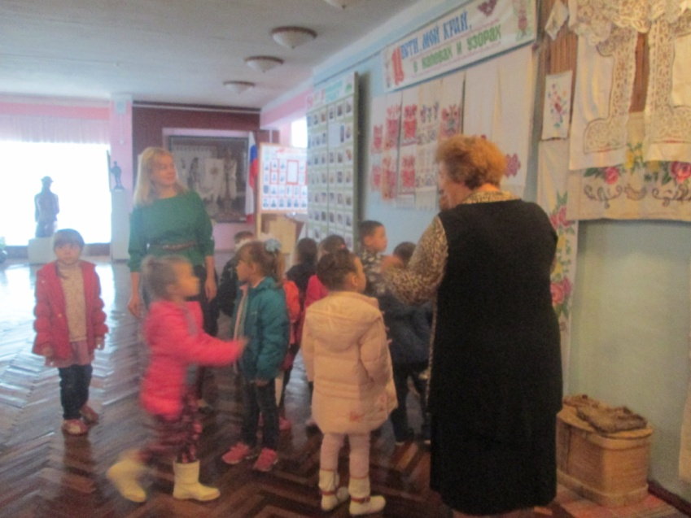
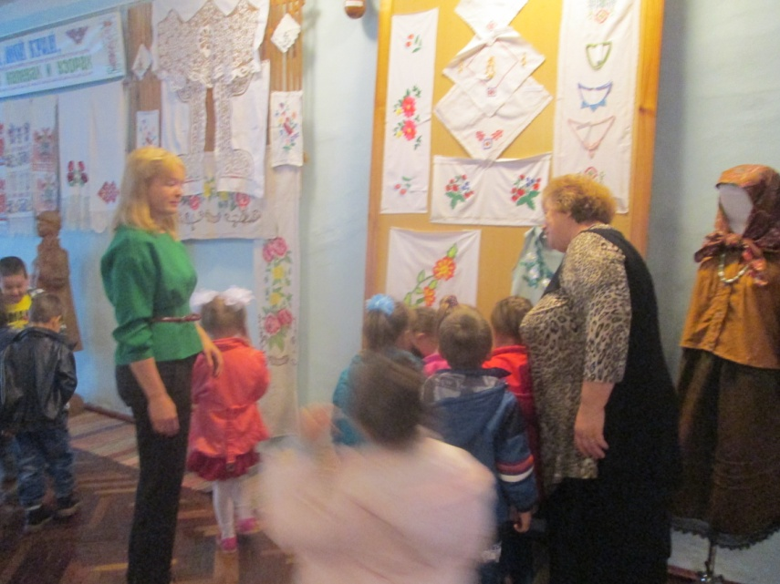
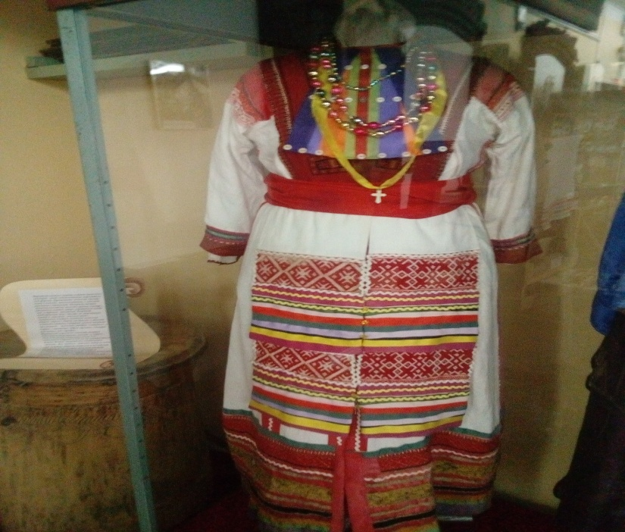
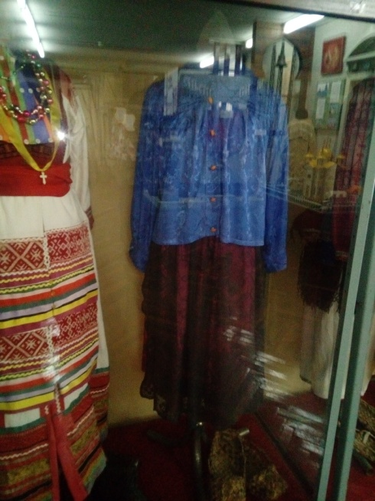

Slide 15
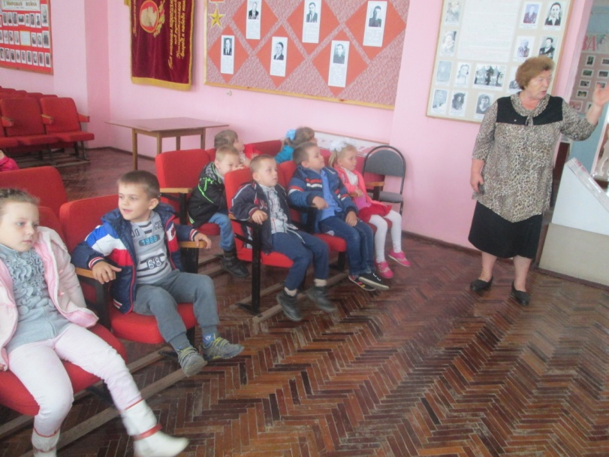
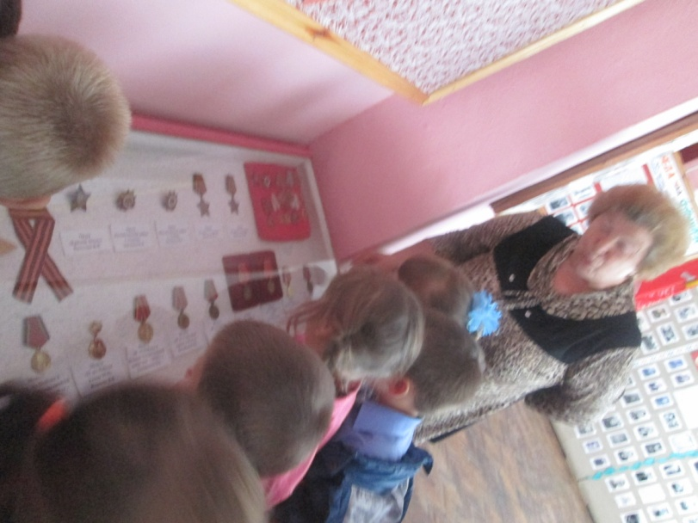
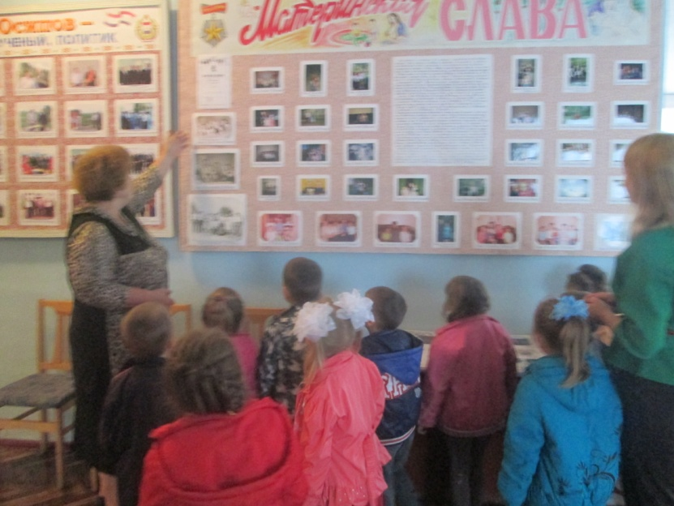
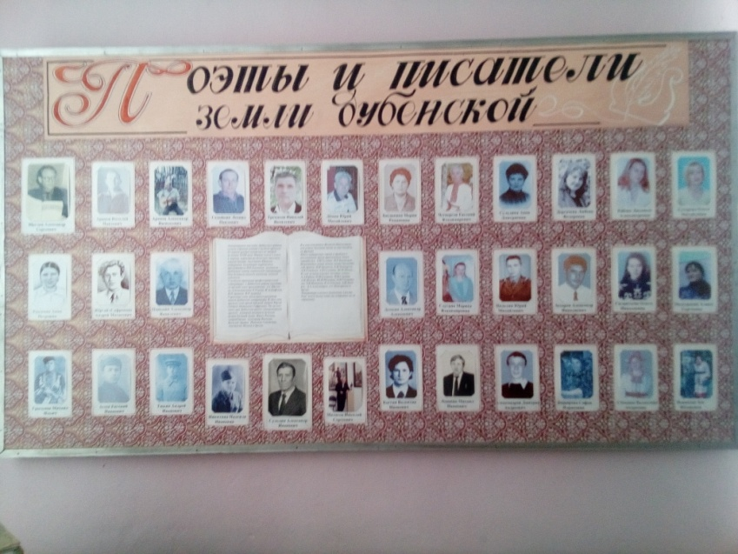

Slide 16
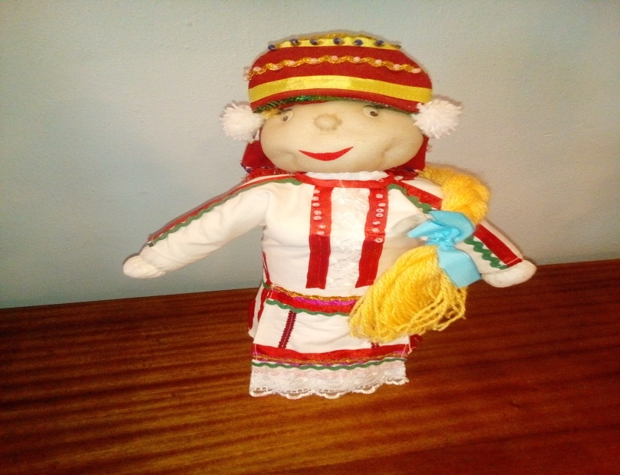
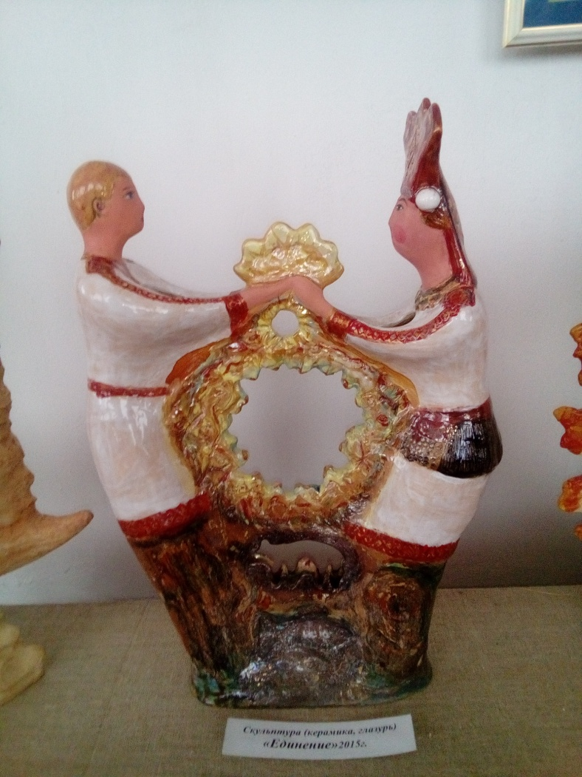
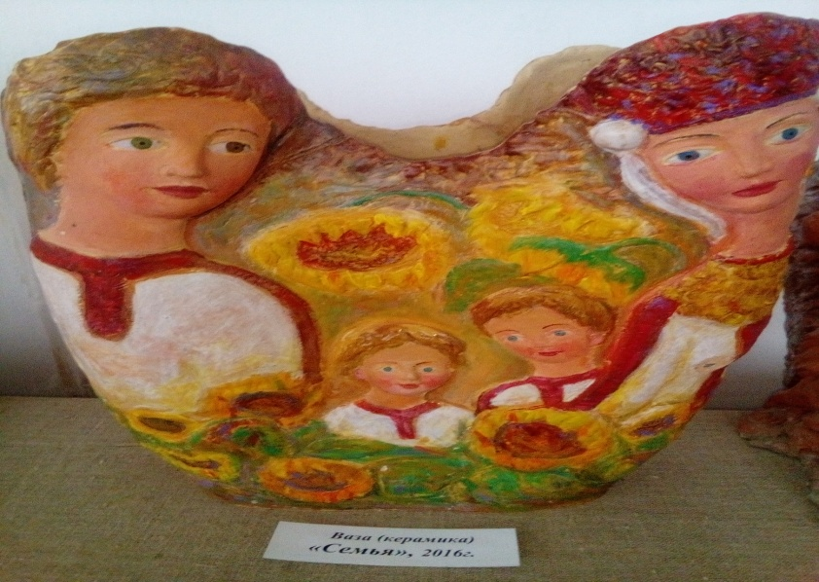

Slide 17
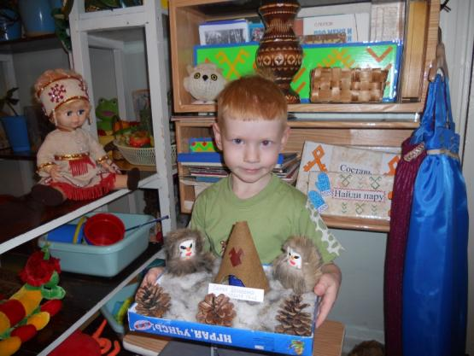
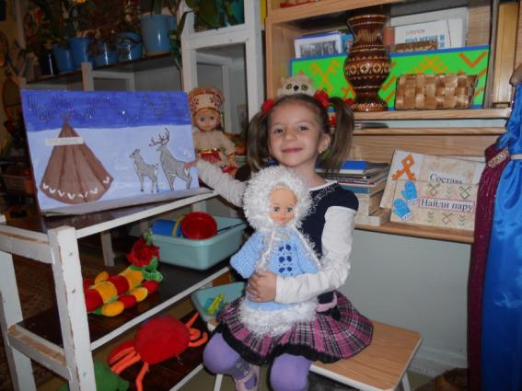
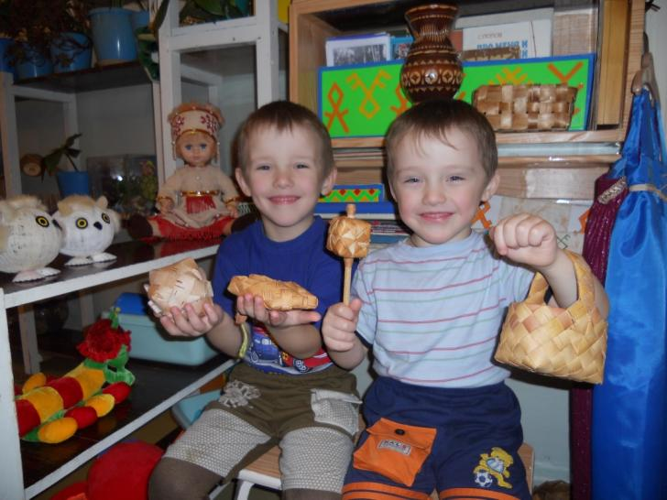

Slide 18
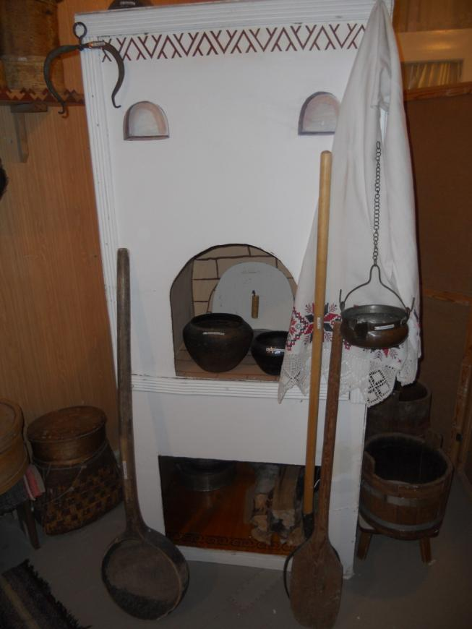
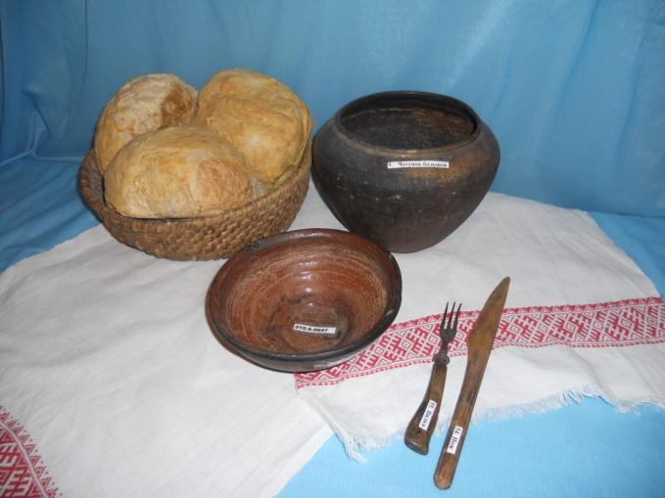

Slide 19
Известно, что приобщение детей к культурно историческому наследию своей Родины является средством формирования у них патриотических чувств и развития духовности. В этой связи посещение музея оказывает огромное положительное влияние. Музей приобщает ребенка к миру общечеловеческих ценностей. Дошкольник, приходя в музей за «красотой», приобщается к культуре, которая формирует в его душе значимость переживания увиденного.

Slide 20
СПАСИБО ЗА ВНИМАНИЕ!

